Slide 1
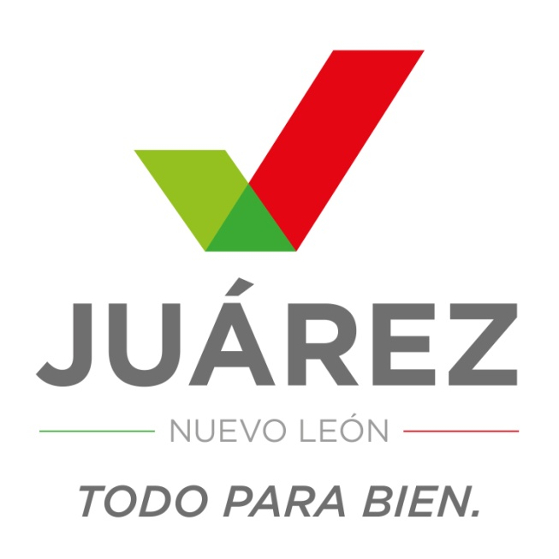
ABRIL 2017

Slide 2
SECRETARÍA DE SEGURIDAD PÚBLICA,
VIALIDAD Y TRÁNSITO
TRANSPARENCIA
SECRETARIA DE SEGURIDAD PÚBLICA
VIALIDAD Y TRÁNSITO DE CD. JUÁREZ, NUEVO LEÓN.
Del mismo Artículo 14 de la referida Ley de Transparencia y Acceso a la Información Pública del Estado de Nuevo León, dice: Además de lo señalado en el artículo 10, las Administraciones Públicas Municipales deberán hacer pública en su portal de Internet la siguiente información: Pero en su Fracción VII,
VII.-Estadísticas e indicadores del desempeño de los cuerpos de Seguridad, Tránsito y las demás entidades de la administración municipal; Se informa:
INDICADORES EN CUANTO A SEGURIDAD PÚBLICA O DE POLICÍA CORRESPONDIENTE DEL 01 AL 30 DE ABRIL DEL 2017.
DIRECCIÓN DE POLICÍA
Detenciones realizadas debidas a conductas de índoles delictivos y por infracciones administrativas en el mes de ABRIL clasificadas por rangos de edades y género, SIENDO UN TOTAL DE 531 DETENIDOS POR FALTAS ADMINISTRATIVAS Y 42 POR DELITOS DIVERSOS.
.

Slide 3
SECRETARÍA DE SEGURIDAD PÚBLICA,
VIALIDAD Y TRÁNSITO
DIRECCIÓN DE TRÁNSITO
Índices de accidentes registrados en el mes de ABRIL 2017. Clasificados por tipos de accidentes.

Slide 4
SECRETARÍA DE SEGURIDAD PÚBLICA,
VIALIDAD Y TRÁNSITO
DIRECCIÓN DE TRÁNSITO
Cabe destacar que los sucesos con lesionados quedan de oficio a disposición del Ministerio Publico.

Slide 5
SECRETARÍA DE SEGURIDAD PÚBLICA,
VIALIDAD Y TRÁNSITO
Llegándose a registrar 126 accidentes con 28 lesionados, 1 muerte y 13
detenidos puestos a disposición al M.P. por accidente vial observados en el mes de ABRIL.
Los cruceros con mayor número de accidentes registrados en el mes de ABRIL.
1° Arturo B. De La Garza.
2°. Eloy Cavazos.
3°. San Roque.
4°. Teófilo Salinas.
5° Carr. Reynosa.
TJM
fmnr*

